Slide 1
테트리스
project2 – 2023/8
홍성문

Slide 2
프로젝트 소개
계획: 2023년 8월에 C++,Python,Java 로 테트리스 게임을 구현하는 프로젝트를 시작했다. 한주에 1개씩 만들어 8월달 내로 프로젝트를 완성하기로 계획했다.
목적: C/C++, Python, Java 언어를 공부했었는데, 배웠던 문법들과 알고리즘 들을 활용해서 프로그램을 만들고, 배운 것을 깔끔하게 정리해 두고 싶어서 토이 프로젝트로 테트리스를 만들기로 했다.
1. C++
제작기간: 8/8~8/11
2. Python
제작기간: 8/16~8/20
3. Java
제작기간: 8/21~8/29

Slide 3
사용 라이브러리, 환경
C++
Python
Java
Vs2019
#include <Windows.h>
#include <random>
Vs2019
import pygame
Vscode
import java.awt.*;
import javax.swing.*;

Slide 4
C++ 테트리스
파일 분할
1. Game_base.cpp
2. TBorder.cpp
3. TBlock.cpp
4. main.cpp
void Hide_Cursor()
void gotoxy(int x, int y)
int random_rotation_num()
int random_block_num()
void set_color(unsigned short text)

Slide 5
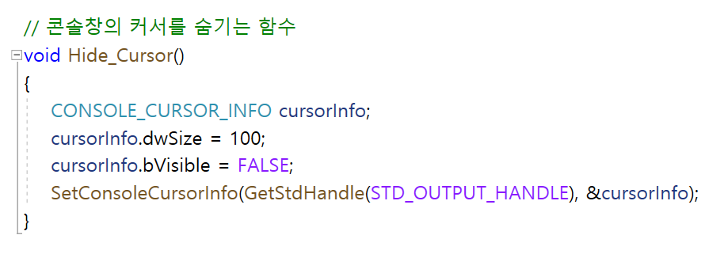
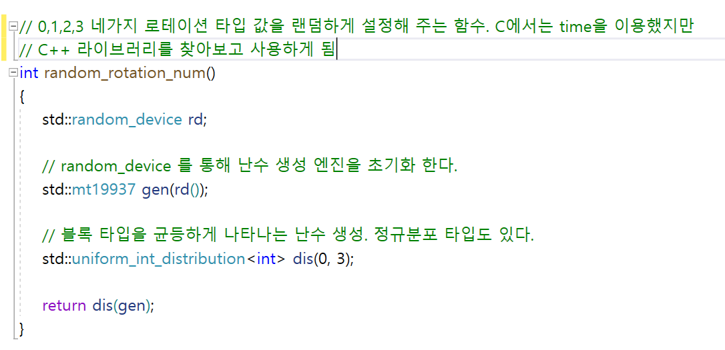
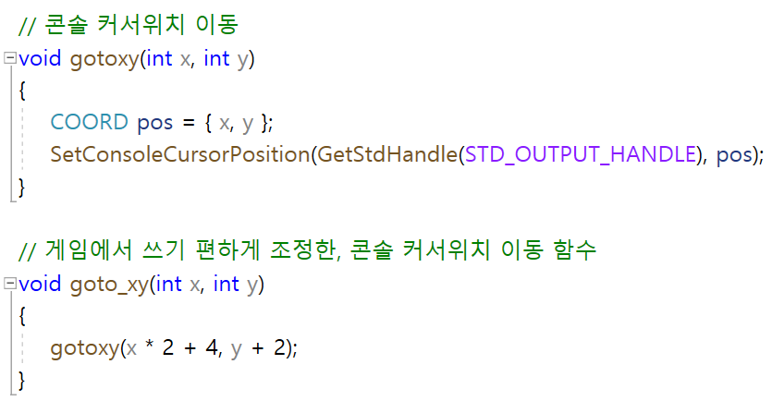
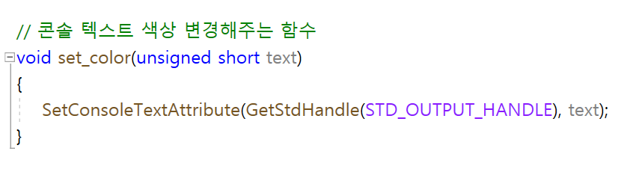
Game_base.cpp

Slide 6
C++ 테트리스
파일 분할
1. Game_base.cpp
2. TBorder.cpp
3. TBlock.cpp
4. main.cpp
void Print_Menu()
vector<vector<int>> make_board(int tb_x, int tb_y);
void print_board(vector<vector<int>> board);
void clear_board(vector<vector<int>> board);

Slide 7
C++ 테트리스
파일 분할
1. Game_base.cpp
2. TBorder.cpp
3. TBlock.cpp
4. main.cpp
class TBlock
TBlock(int block_num, int rotation, int s_x, int s_y, const int block[4][4][4], Color color); // start_x, start_y
bool Left_Move_possible(vector<vector<int>> board);
bool Right_Move_possible(vector<vector<int>> board);
bool Down_Move_possible(vector<vector<int>> board);
void move_down(); void move_left(); void move_right();
bool Rotation_possible(int tmp, vector<vector<int>> board);
void Right_rotation(vector<vector<int>> board);
void Left_rotation(vector<vector<int>> board);
void block_print(); void block_clear();

Slide 8
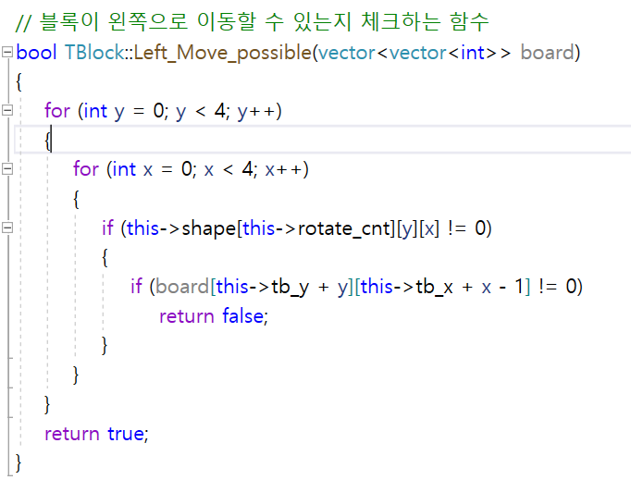
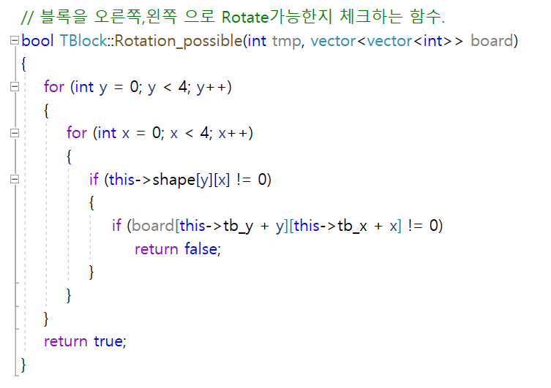
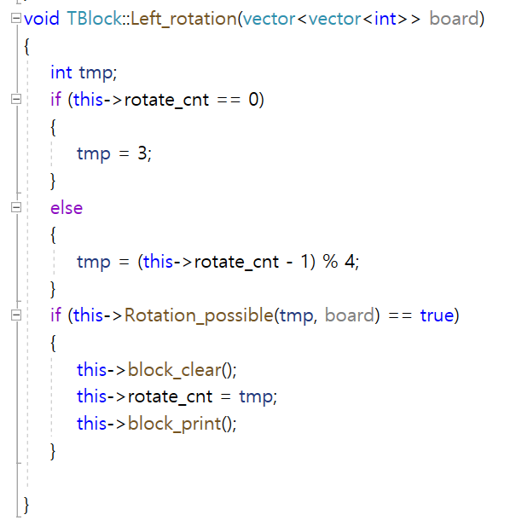
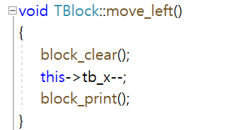
TBlock.cpp
블록 7가지 종류를 3차원 배열로 만들었다. extern const int Block_T[4][4][4];
[rotation 종류][y][x] -> 로테이션 종류가1개 2개인 블록의 경우 중복처리

Slide 9
C++ 테트리스
파일 분할
1. Game_base.cpp
2. TBorder.cpp
3. TBlock.cpp
4. main.cpp
TBlock* create_block()
void block_movement(TBlock* block, char key)
set<int> Fix_block_board(TBlock* block)
void clear_line(set<int> line_data)
void run_Tetrics_game()

Slide 10
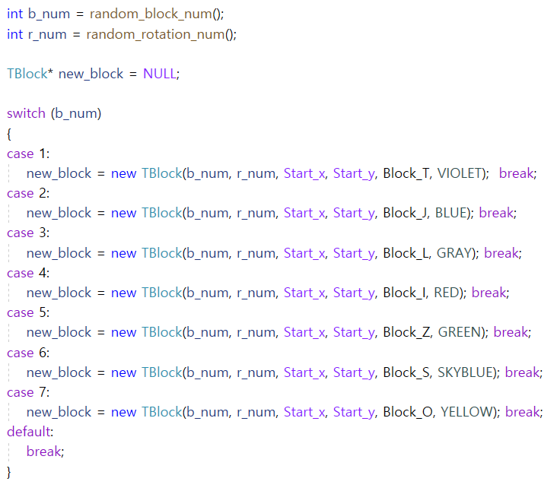
Main.cpp
TBlock* create_block() 에서 난수를 생성해 switch문으로 블록을 생성하게 구성했다.조금 구현 방법이 아쉬웠다. python,java에서는 C++보다 더 효율적인 방식으로 구현했다.
python,Java에서는 Block_T, VIOLET 같은 블록 타입 정보를 배열과 enum으로 만들어서 객체를 만들 때 switch문을 쓰지 않고 한줄로 해결했다.

Slide 11
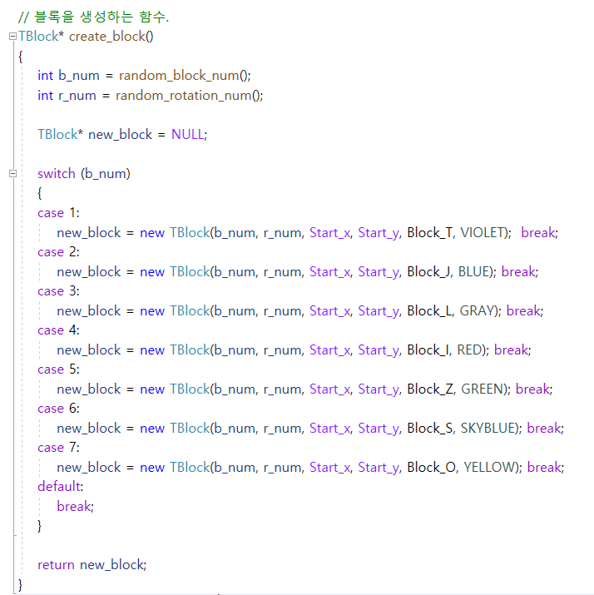
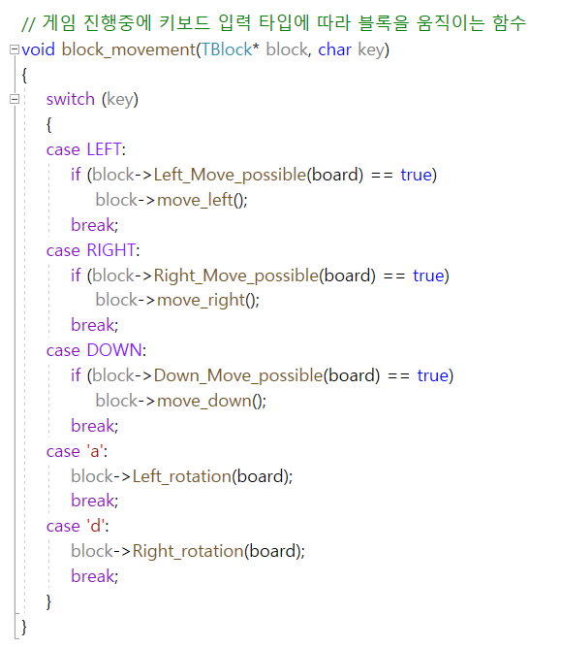
Main.cpp
c++에서는 블록 생성 방식을 switch를 사용해 구현했다. python, java에서는 c++제작에서 구조적으로 아쉬웠던 부분을 수정했다.
key를 입력받아 block을 움직이는 함수 구현

Slide 12
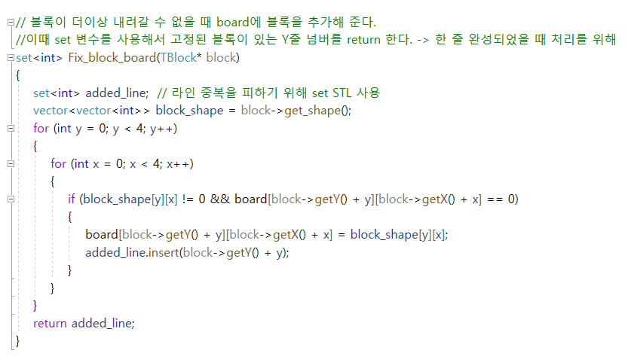
Main.cpp
블록이 더 이상 아래로 움직일 수 없을 때 블록을 게임판(tboard)에 고정하는 함수
블록이 고정된 상황에서 한줄 완성을 체크한 뒤 clear_line을 수행해야 하는데 clear_line에서 게임판의 y축 전부를 체크하는 것은 알고리즘 효율이 떨어지기 때문에 Fix_block_board()함수의 리턴값으로 고정한 블록록의 추가된 y값들만 리턴해 주는 방식으로 코딩했다. 여기서 y값의 중복을 피하기 위해 set<int> 자료형을 사용했다.

Slide 13
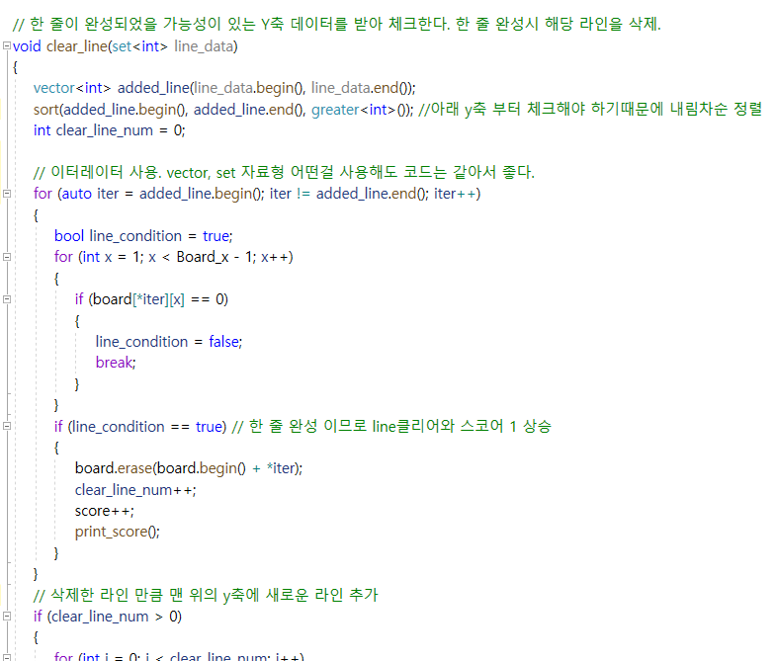
Main.cpp
블록이 더 이상 아래로 움직일 수 없을 때 블록을 게임판(tboard)에 고정하는 함수
블록이 고정된 상황에서 한줄 완성을 체크한 뒤 clear_line을 수행해야 하는데 clear_line에서 게임판의 y축 전부를 체크하는 것은 알고리즘 효율이 떨어지기 때문에 Fix_block_board()함수의 리턴값으로 고정한 블록록의 추가된 y값들만 리턴해 주는 방식으로 코딩했다. 여기서 y값의 중복을 피하기 위해 set<int> 자료형을 사용했다.

Slide 14
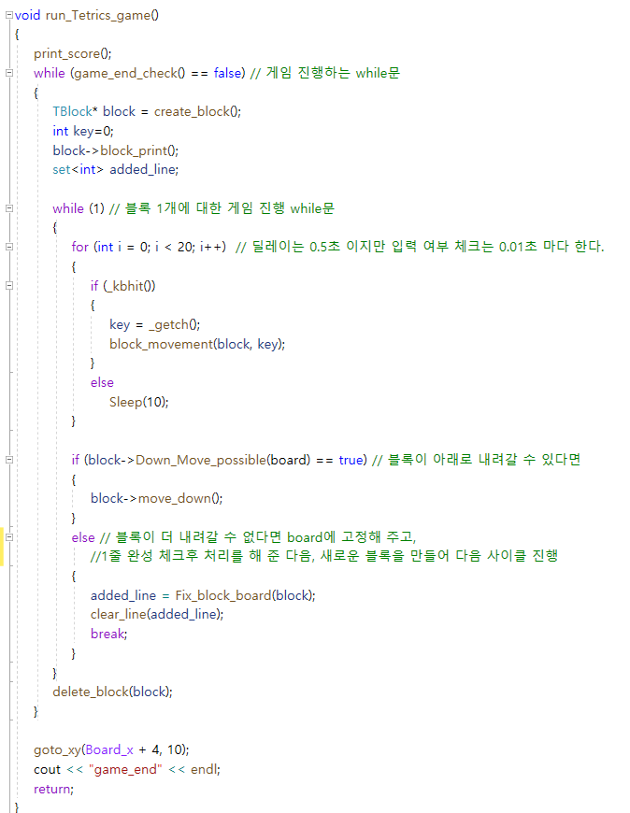
Main.cpp
테트리스 게임 진행 알고리즘
게임 진행 속도(블록이 자동으로 1칸 내려 갈때)를 0.5초로 설정.
다만 sleep 함수를 사용할 때 sleep(500)을 하게 되면 sleep 동안 키보드 입력이 불가능 하기 때문에 이를 0.01초로 나눠서 입력받을 수 있게 알고리즘을 구현했다.
0.5초에 키 입력을 1번만 가능하게 bool타입 변수를 추가 했었는데 게임 테스트 하면서 0.5초에 입력을 여러 번 가능하게 바꾸었다.

Slide 15
C/C++ 후기
가장 처음 배운 언어이면서 가장 오래 사용한 C/C++로 테트리스를 만들었다. ctime을 통해 random숫자를 구했었는데 random이라는 라이브러리를 새로 알게 되었다. 파일분할과 class 작성할 때 조금 버벅거렸던 부분이 있어 다시 찾아보면서 코딩했다. 10,11일 대학교 엠티를 갔었는데 돌아오는 전철에서 테트리스를 거의 완성했을 때가 기억에 남는다.

Slide 16
Python 테트리스
pygame 이라는 파이썬 모듈을 사용해 게임을 제작했다. C++테트리스와 유사하게 구현했는데 차이점이 있다면 블록 데이터와 색상 데이터를 튜플로 저장해서 index 접근을 통해 생성및 관리를 했다. 그러다 보니 블록 생성 함수를 따로 만들지 않았다. 그리고 다음 블록(next-block)을 만들어서 게임 화면 오른쪽에 띄우는 방식으로 테트리스를 만들었다. python 테트리스를 만들면서 어려웠던 부분은 pygame모듈을 사용해서 키보드 입력 이벤트 처리 부분과 화면출력 부분 그리고 게임 진행 루프를 만드는 부분이었다. 그리고 타입 어노테이션을 찾아보고 쓰게 되었는데 프로그래밍에 도움이 되었다.
.exe 파일을 만들면서 pyinstaller를 설치했는데, 아나콘다에서 실행파일을 만들었더니 용량이 매우 크게 나왔다. 찾아보면서 원인을 알게 되었고, 순수 파이썬을 설치해 저용량 .exe파일을 만들었다.

Slide 17
Java 테트리스
파일 분할
Tetris_Data.java – 게임의 기본 데이터
Tetris_Board.java – 게임판에 대한 변수와 함수들
Tetris_Block.java – 블록에 대한 변수와 함수들
Tetris_Game.java – 플레이어 이름,점수. 키보드 입력처리 함수
Tetris.java – 메인 함수가 있는 클래스. extends JFrame implements KeyListener. 게임 진행함수

Slide 18
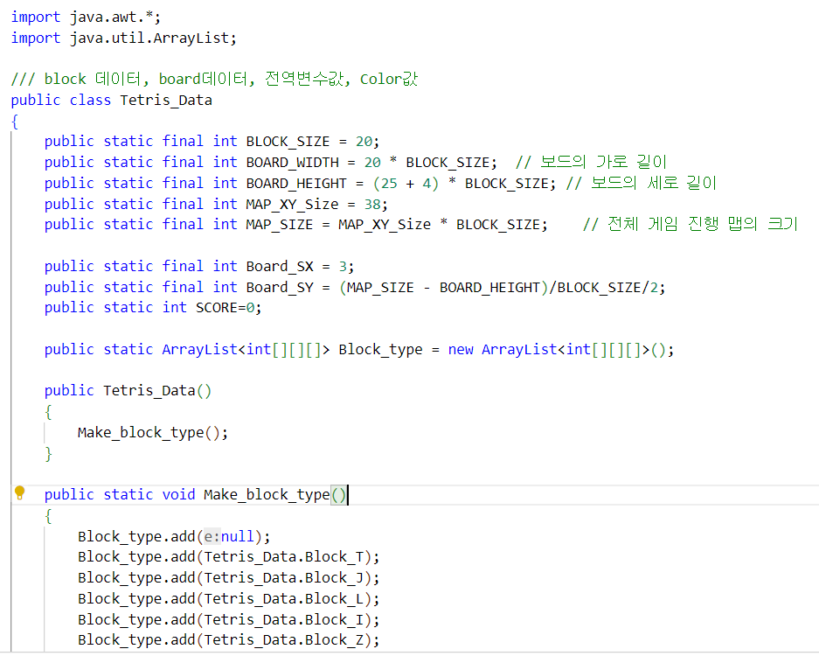
Tetris_data.java
Tetris_Data.java 에는 프로젝트에 필요한 기본 데이터를 작성했다.
블록의 종류는 ArrayList로, 색상은 1차원 배열로 만들어 주었다.
awt 라이브러리를 사용해서 grapic을 표현해야 하기 때문에 블록 개수를 기준으로 변수를 만들었다.

Slide 19
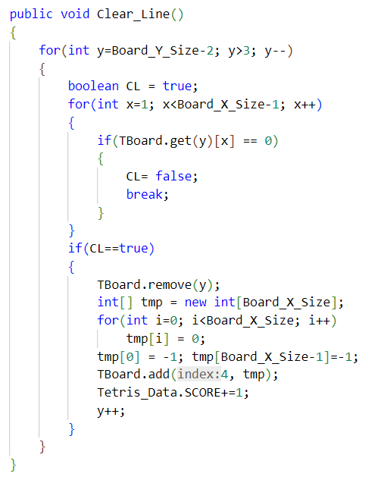
Tetris_board.java
TBoard는 게임판 정보를 가진 static 변수이다. ArrayList 타입으로 구현한 이유는 한줄 완성시 라인 삭제가 필요해서 그렇다.
Print_Board(Graphics)함수를 작성할 때 Graphic 함수 사용법이 익숙하지 않아 초반에 고생했다.

Slide 20
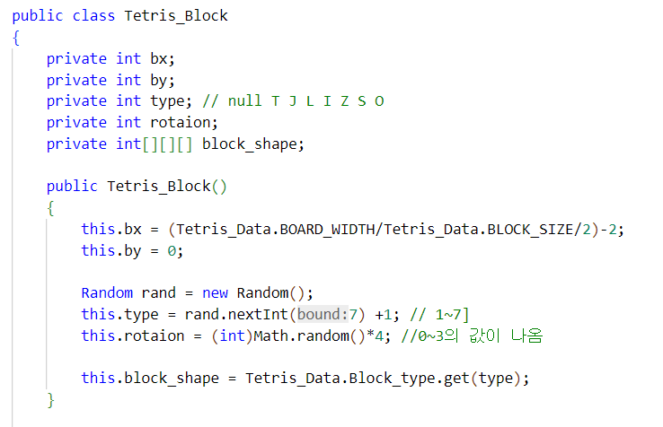
Tetris_block.java
C++나 python의 block 클래스와 함수는 별차이 없다
생성자 호출 만으로 새로운 블록을 생성하도록 구성했다

Slide 21
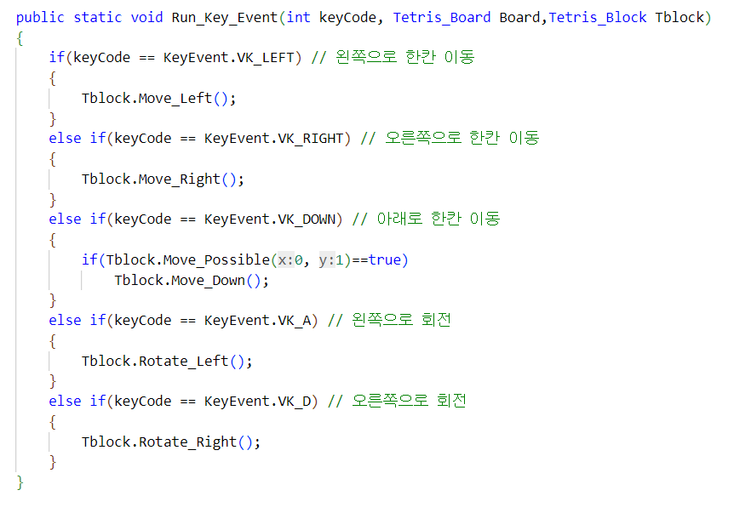
Tetris_game.java
tetris_game 클래스 에서는 플레이어 이름과 점수를 출력해 주는 함수가 있다. String을 awt에 출력하기 위한 font 설정을 해주었고 키보드 입력을 처리하는 함수도 구현했다.

Slide 22
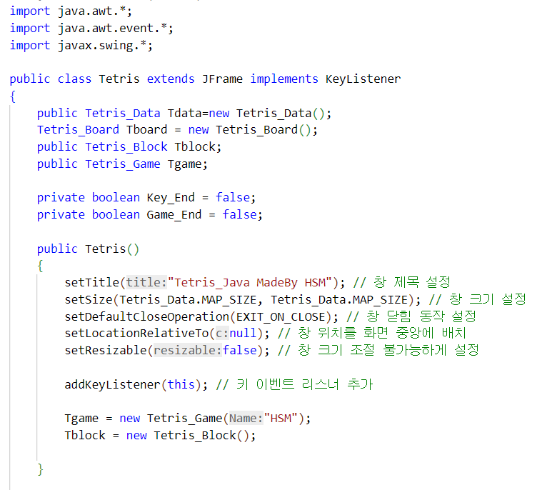
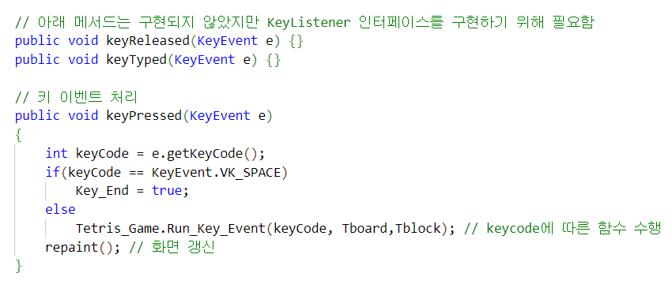
Tetris.Java
생성자에서 창에 대한 설정을 해주었다. 그리고 키 이벤트 리스너를 추가해 주었다. 플레이어 이름은 입력받는 걸로 구현하려 했지만 지금은 직접 입력으로만 구현했다.(추후 업그레이드 예정)
paint(Graphics g) 함수에서는 게임 보드,블록,이름,점수 등등을 출력한다.
현재는 keyPressed(KeyEvent e) 함수만 사용했다.(인터페이스 상속)
main 함수에서는 tetris 생성자를 만들어 게임을 수행한다. 추후에는 thread 방식으로 업데이트 하려 한다.

Slide 23
Java 후기
가장 최근에 배운 언어(2023 2학년-1학기)인 만큼 구현 과정에서 애를 많이 먹었다. 처음 사용해 보는 awt, swing 라이브러리를 다루는 것이 어려웠고, thread에 대한 이해가 부족해 구현 과정에서 수많은 에러들을 마주해야 했다. 현재 제작한 테트리스에 몇몇 기능들을 추가하려 한다. 네트워크 기능을 추가해 두명 이상의 플레이어가 각자의 컴퓨터에서 게임을 할 수 있도록 하고싶다. 추가로 버튼같은 구현되어 있는 오브젝트를 적절히 추가하고 싶다. 이를 위해서는 thread구현 능력과 네트워크 지식, awt와 swing에 대한 숙련이 필요해 보인다. 게임 개발자가 되고자 하는 것은 아니기 때문에 자바 언어를 활용하는 능력에 초점을 맞추려 한다.

